Slide 1
Spajanje lima

Slide 2
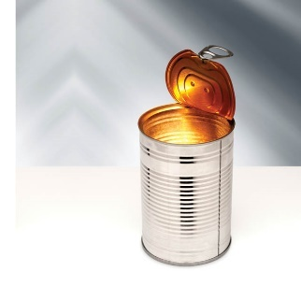
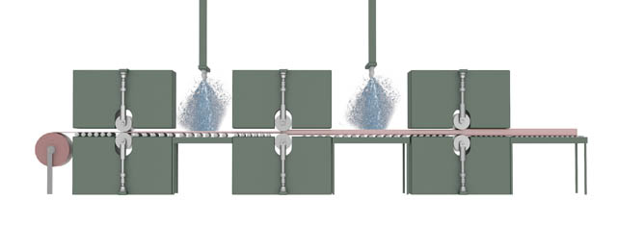
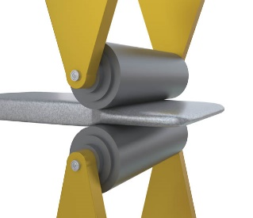
Nastajanje lima
Lim je tanka metalna ploča izrađena valjanjem.
Od lima se izrađuju mnogi uporabni predmeti: kovani novac, limenke, posuđe, bijela tehnika, automobili…

Slide 3
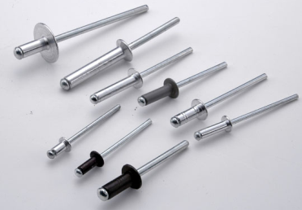
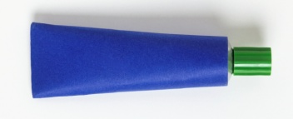
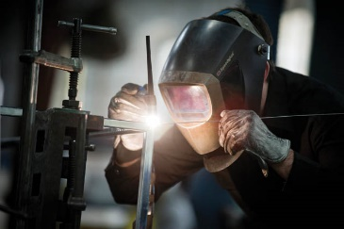
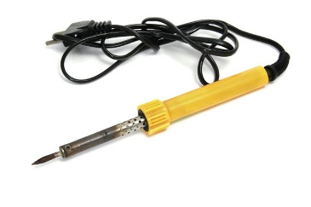
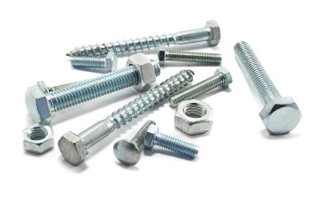
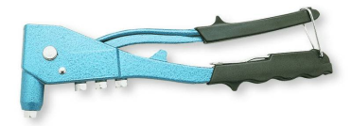
Spajanje lima
Nerastavljivi
spoj
Rastavljivi
spoj
Zavarivanjem
Lemljenjem
Zakivanjem
Lijepljenjem
Vijcima

Slide 4
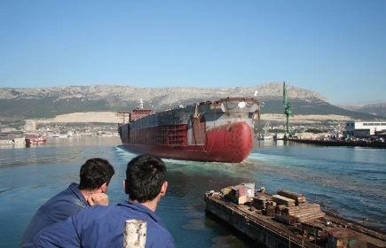
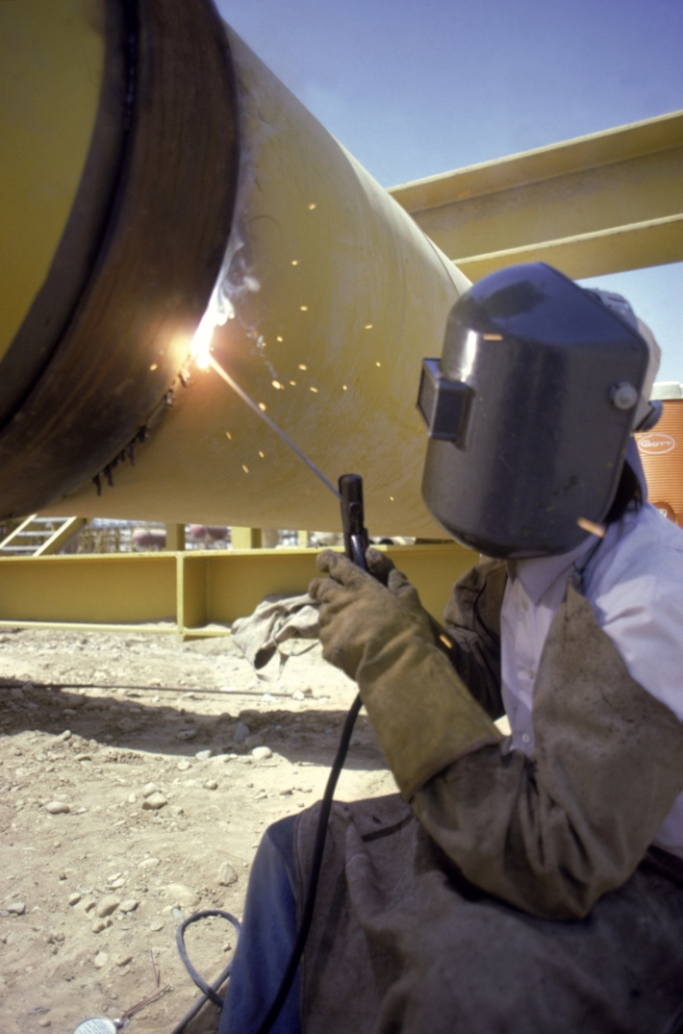
Zavarivanje
Zavarivanje je postupak spajanja debljih limova s pomoću aparata za zavarivanje i elektrode.

Slide 5
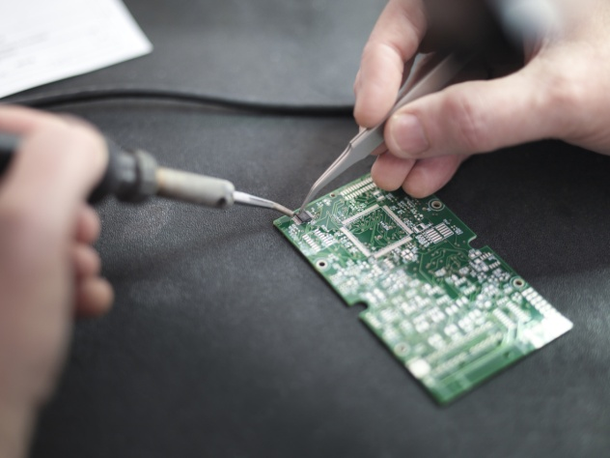
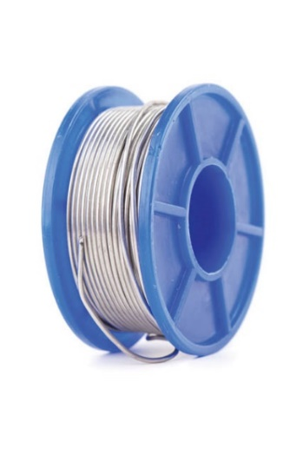
Lemljenje
ELEKTRIČNO LEMILO
Lemljenje je postupak spajanja limova s pomoću električnog lemila i rastaljenoga lema.
Lem je slitina olova i kositra.
LEM

Slide 6
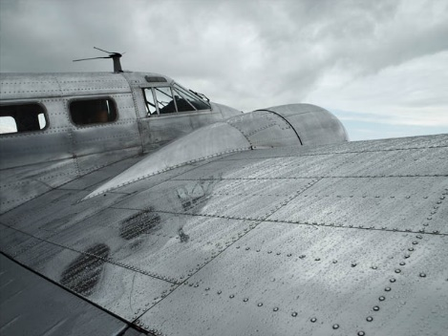
Lijepljenje i zakivanje
Zakivanje u kombinaciji s lijepljenjem se koristi za spajanje zrakoplovnih limova od slitine aluminija.

Slide 7
Domaći rad:
U bilježnicu odgovori na pitanja koja se nalaze na kraju lekcije.
Riješi radni list T6

